Slide 1


Министерство информатизации и связи Республики Татарстан
Единый личный кабинет для госуслуг

Slide 2

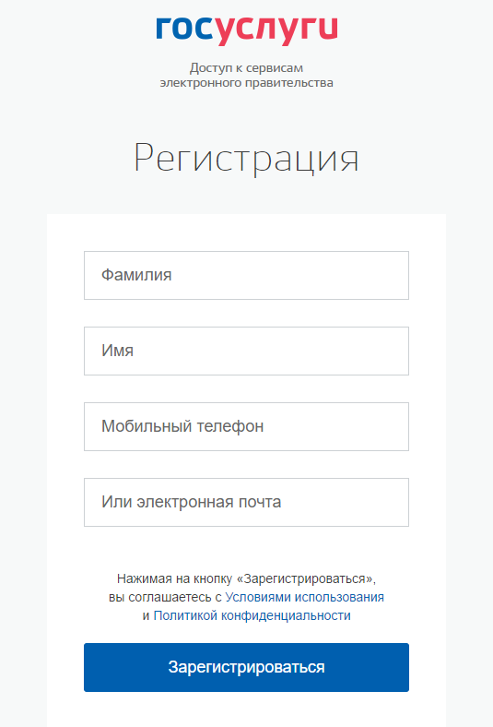

gosuslugi.ru

Slide 3









Портал госуслуг РТ
Федеральная налоговая служба
Госуслуги РФ
Единый личный кабинет
Пенсионный фонд РФ
Судебные приставы РФ
Доступ к WI-Fi
Открытие банковских
счетов
ГАС РФ «Правосудие»
На Дальний Восток.рф

Slide 4

gosuslugi.ru
со скидкой 30%
Получить / заменить водительские права 2 000 рублей 1 400 рублей
Зарегистрировать транспортное средство 2 000 рублей 1 400 рублей
Получить загранпаспорт старого поколения 2 000 рублей 1 400 рублей
Получить загранпаспорт нового поколения 3 500 рублей 2 450 рублей
Получить паспорт гражданина РФ 300 рублей 210 рублей

Slide 5



nalog.ru
Проверить свою собственность (объекты налогообложения)
Узнать задолженность (начислено/уплачено налогов)
Связаться со своей налоговой инспекцией
Вернуть часть уплаченных налогов (3-НДФЛ без личного посещения)

Slide 6




На портале pfrf.ru:
рассчитать будущую пенсию
подать заявление на назначение и доставку пенсии
получить материнский капитал
На портале ej.sudrf.ru:
подать заявление в суд
На портале fssprus.ru :
получить информацию о ходе
  исполнительного производства
На портале надальнийвосток.рф:
подать заявку на получение бесплатного земельного участка

Slide 7

uslugi.tatarstan.ru
  встать в очередь в детский сад
  получить компенсацию родительской платы за детский сад
  получить субсидию на оплату ЖКУ, проезда, лекарств многодетным семьям
  подать заявление на зачисление в школу, техникум, колледж, училище
  подать заявление на регистрацию брака со скидкой 30% 350 рублей 245 рублей
  запись на прием к врачу
  просмотр оценок

Slide 8


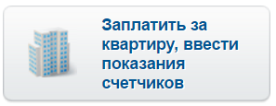



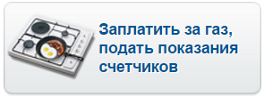
uslugi.tatarstan.ru
оплата услуг без комиссии
прием платежей безопасен и соответствует строгим стандартам
без комиссии

Slide 9
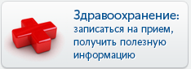

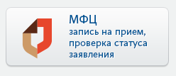
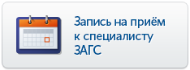
uslugi.tatarstan.ru
запись на прием к специалисту
По месту прикрепления
Проспект Мира, д. 60
ул. Школьный бульвар, д. 2а
Школьный бульвар, д. 2а, каб. №6 (для бизнеса)
Управление ЗАГС: ул.Юности, 6б
Исполком пгт. Камские Поляны: п.г.т. Камские Поляны, д. 1/38

Slide 10


Зарегистрировать единый личный кабинет можно в МФЦ
При себе необходимо иметь:
Паспорт гражданина РФ
СНИЛС
Запись с помощью Портала uslugi.tatarstan.ru

Slide 11

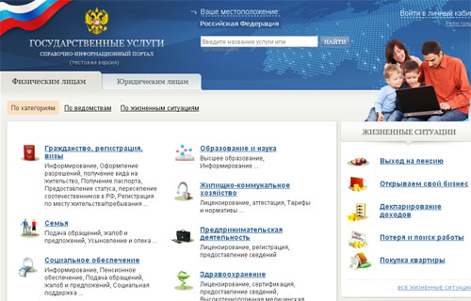
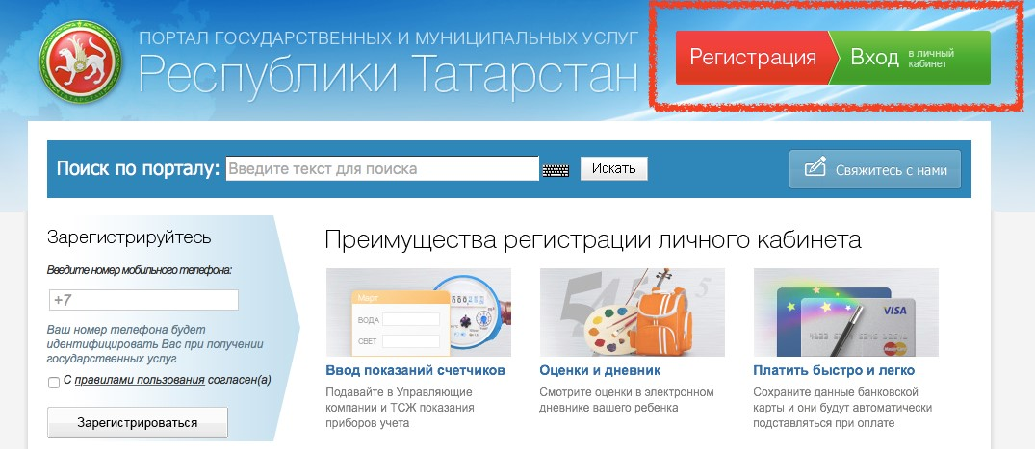

Министерство информатизации и связи Республики Татарстан

